Slide 1
Безпека в Інтернеті

Slide 2
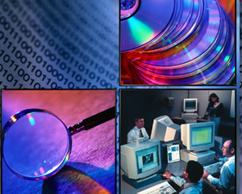
ЗМІСТ
Безпека в Інтернеті
Вступ
Хто прагне проникнути до мого комп’ютера?
Хто за мною спостерігає?
Як уберегтися від непроханих візитерів?
Як захиститися від тих, хто хоче використати мою персональну інформацію?
Як саме й навіщо люди здобувають інформацію про мене?
Як уберегти персональну інформацію від викрадення?
Як захиститися від людей, які прагнуть завдати мені шкоди?
Хто і як може завдати мені шкоди?
Висновки
Використана література

Slide 3
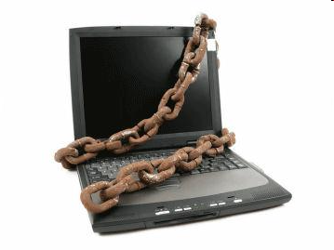
ВСТУП
Інтернет охоплює майже весь світ, а отже ця мережа доступна і для тих людей, які мають далеко не найкращі наміри. Проблема збільшується ще й тому, що після підключення комп'ютера до мережі, а особливо до Інтернету, виникає ризик вторгнення зловмисника до цього комп’ютера та подальшого використання його для атак на інші комп’ютерні системи.
У цьому проекті ви отримаєте відповіді на такі запитання:
Хто прагне проникнути до мого комп'ютера?
Хто за мною спостерігає?
Як уберегтися від непроханих візитерів?
Як саме й навіщо люди здобувають інформацію про мене?
Як уберегти персональну інформацію від викрадення?
Хто і як може завдати мені шкоди?
Як убезпечити себе в Інтернеті?

Slide 4
Хто прагне проникнути
до мого комп'ютера?
Кожен користувач Інтернету повинен мати чітке уявлення про основні джерела безпеки, що йому загрожують. Це насамперед діяльність хакерів, а також віруси та спам.
Поширені способи проникнення Хакерів до чужих систем:
Перевантаження сайту або мережі
Підміна
адрес
Аналіз пакетів
Соціотехніка
Троянські коні
Підміна веб-сторінки
Хакер - тепер так називають людину, яка без дозволу проникає до чужої комп'ютерної системи з наміром викрасти або зруйнувати дані

Slide 5
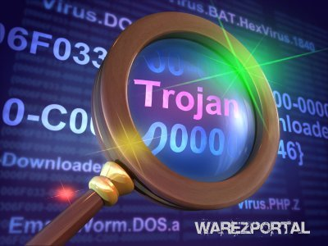
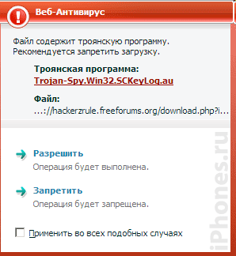
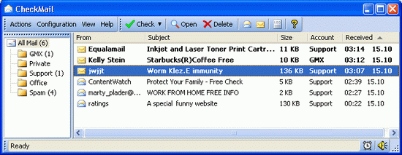
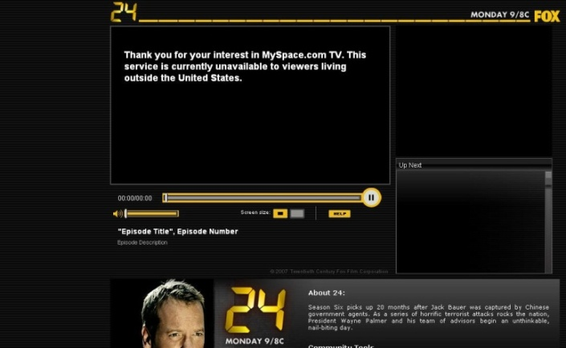
Способи проникнення Хакерів
до чужих систем
Троянські коні
Це шкідливі програми, які розповсюджуються шляхом обману.
Вони відкривають хакерам доступ до системи, можуть спричинити руйнування та виконання інших програм.
Перевантаження сайту або мережі Збільшення робочого навантаження сайту або мережі, внаслідок чого вони не можуть нормально функціонувати

Slide 6
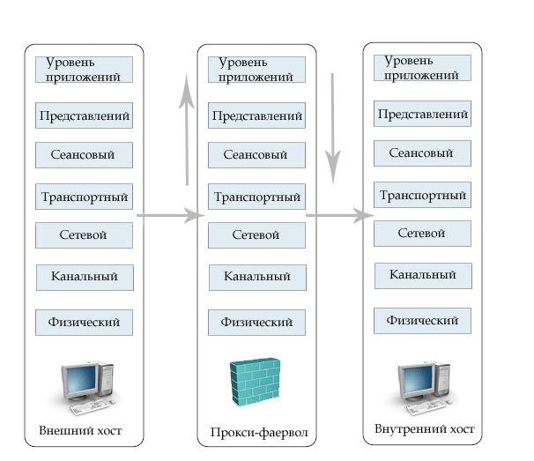
Способи проникнення Хакерів
до чужих систем
Підміна адрес
Користувач зводить у браузері адресу якогось сайту, його спрямовують до зовсім іншого сайту
Аналіз пакетів
Хакер читає певну інформацію що міститься у пакетах, які передаються мережею, для несанкціонованого збирання інформації

Slide 7
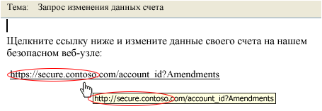
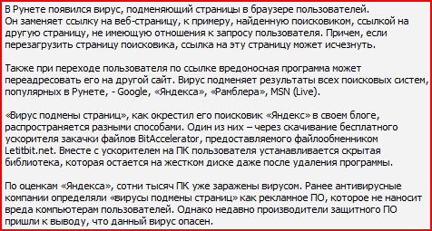
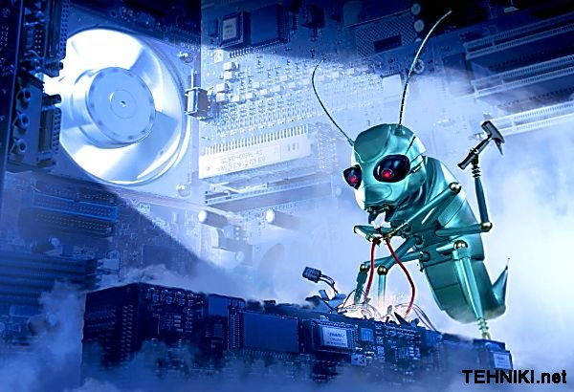
Способи проникнення Хакерів
до чужих систем
Соціотехніка
Це шахрайські дії, спрямовані на отримання інформації, гра хакера на довірі людини шляхом використання сфальсифікованих сайтів та фіктивних електронних повідомлень
Підміна веб-сторінки відображення іншої інформації на вашій веб-сторінці

Slide 8
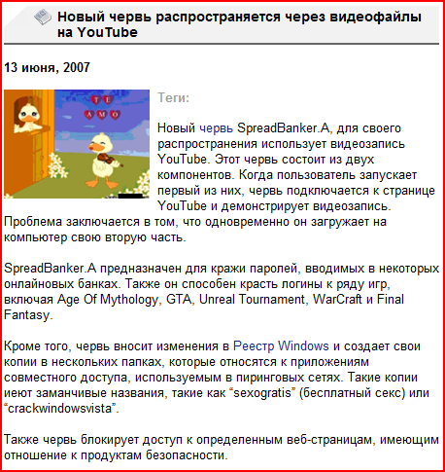
Віруси та хробаки
Існують програми, що мандрують Інтернетом та, потрапивши на комп'ютер чи до локальної мережі, завдають тієї чи іншої шкоди. Особливо небезпечними є два види таких програм — віруси та хробаки
Віруси. Програми названі на ім'я біологічних організмів, бо вони досить малі, розповсюджуються, роблячи копії з самих себе, та не можуть існувати без носія
Robert Morris
Першим відомим “хробаком" прийнято вважати програму Роберта Морріса , студента Корнелського університету.
За 90 хвилин, використовуючи помилку переповнювання буфера, Morris Worm заразив 6000 комп'ютерів Глобальної Мережі.
Хробак. Розмножується, роблячи власні копії, не потребує носія й існує сам по собі. Часто передаються через електрону пошту. Нинішні різновиди хробаків спричиняють значні перенавантаження мереж і можуть руйнувати файли

Slide 9
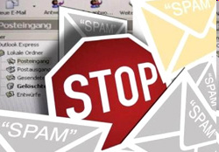
Спам
Спамом називають небажану електронну пошту. Боротися зі спамом дуже складно.
Цей потік рекламних та інших небажаних повідомлень призводять до перенавантаження мережних каналів та зайвих витрат дискового простору
Фактори ризику:
підписка на безкоштовне отримання електронною поштою прайс-листів, новин та іншої подібної інформації;
відповідь на спам, що надійшов на вашу адресу (цим ви підтверджуєте, що адреса дійсно комусь належить);
надання згоди на участь у групі новин;
заповнення онлайнових форм;
участь у чаті.

Slide 10
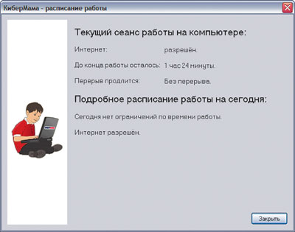
Хто за мною спостерігає?
Існує багато засобів, що застосовуються для спостереження за вами.
Це програмне забезпечення, яке зазвичай називають adware та spyware, шпигунські програми, програми для батьківського контролю, блокуючі програми тощо
Программа-шпион для прослушки мобильных телефонов
Ці програми можуть відстежувати ваші звички стосовно мандрування Інтернетом, надсилати комусь дані без вашого дозволу, змінювати адресу домашньої сторінки вашого браузера і навіть змінювати системні файли комп’ютера.

Slide 11
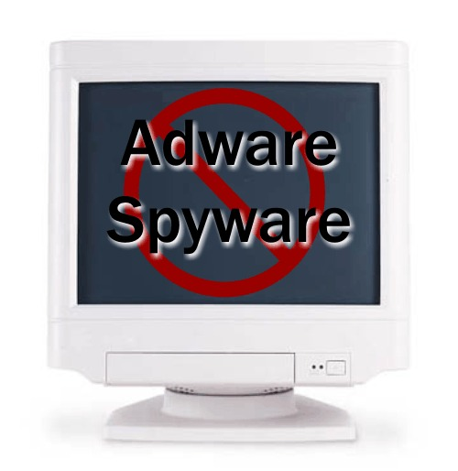
Adware i spyware
Adware - програми, які під час своєї роботи виводять на екран рекламні стрічки - банери. Вони сповільнюють роботу вашої системи.
Програми типу spyware без вашого дозволу надсилають комусь інформацію про те, що ви робите в Інтернеті, сповільнюють роботу системи, призводять до її збоїв.
Програми для блокування програмного забезпечення типу adware і spyware: Spybot Search & Destroy, Lavasoft Adware, Spyware Doctor 2.0 та інші

Slide 12
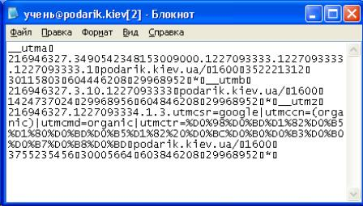
Cookie - файли
Cookie-файли - зовсім не шпигунський засіб, і коли вони застосовуються за призначенням, то значно полегшують ваше перебування в Інтернеті. Це маленькі текстові файли, що містять дані, а не програми, і тим більше не віруси
Коли ви налаштуєте для себе домашню сторінку сайту, то вона під час відкриття набуватиме бажаного вигляду автоматично. Сайти, призначені для купівлі товарів через Інтернет, можуть зберігати кошик для покупок у вигляді cookie. Прочитати cookie-файл може лише програмне забезпечення сайту, який його створив.

Slide 13
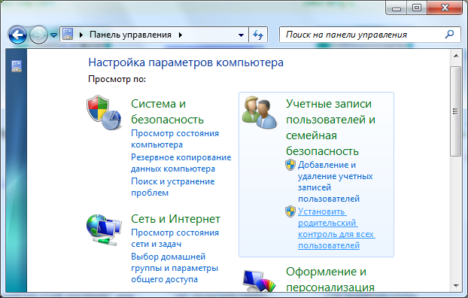
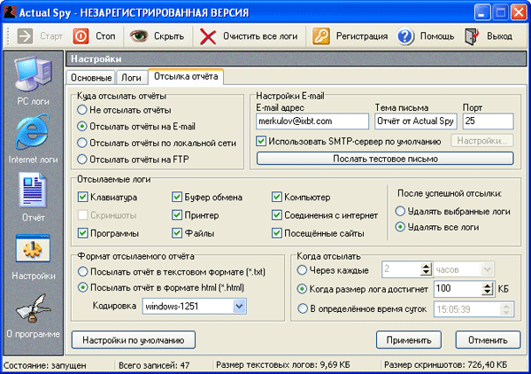
Шпигунські програми
Шпигунські програми стежать за вашими діями, аналізують вашу електронну пошту та фіксують адреси відвідуваних вами веб-сторінок. Найбільшими користувачами цих засобів є ФБР (у США), корпорації, які стежать за своїми робітниками, та навчальні заклади, що спостерігають за учнями чи студентами.
Також існує багато засобів, які утруднюють несанкціоноване отримання персональної інформації. Серед них — програми батьківського контролю, що є дуже популярними. Мандруючи мережею, учні у такому разі стикаються з блокуванням у випадках, коли сторінка, яку вони намагаються відкрити, містить слова, розцінені блокуючою програмою як образливі чи неприйнятні для дитячої або підліткової аудиторії
Программа шпион, которая позволяет узнать, что другие делают за компьютером в ваше отсутствие.

Slide 14
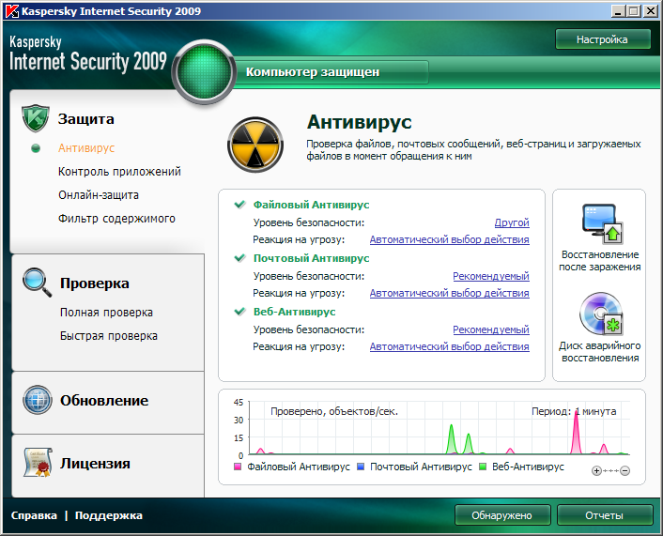
Як уберегтися від непроханих
візитерів?
Отже, ви мали змогу впевнитись, що є багато людей, які намагаються отримати доступ до чужих комп'ютерів. Проте існують засоби, що утруднюють цей процес або навіть унеможливлюють його. Найпоширеніші з них — брандмауери, а також антивірусне та антиспамове програмне забезпечення. Велике значення має також дотримання користувачами правил безпеки під час роботи в Інтернеті

Slide 15
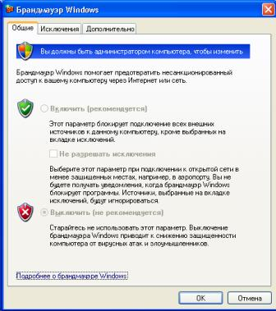
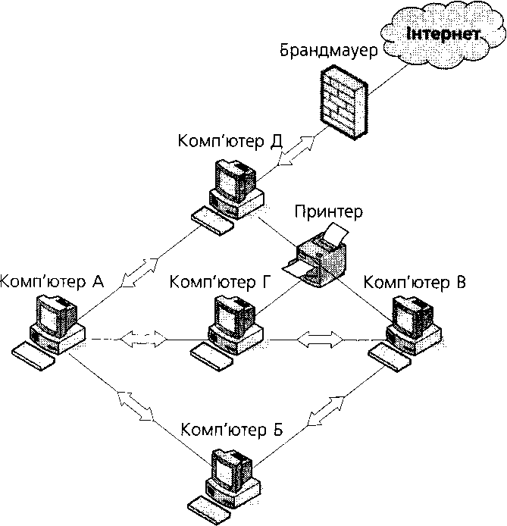
Брандмауери
Брандмауер - програмне та апаратне забезпечення, яке захищає локальну мережу від небезпек. Він відстежує й аналізує весь потік пакетів з даними що надходить до нього, і пропускає лише дозволені пакети. Таким чином, небезпечний код з Інтернету не може потрапити до локальної мережі
Корпоративні брандмауери складаються з апаратного та програмного забезпечення.
Для захисту домашніх комп'ютерів використовують так звані персональні брандмауери, які зазвичай реалізовані у вигляді програм

Slide 16
Антивірусне програмне
забезпечення
Антивірусне забезпечення працюватиме у вашій системі й перевірятиме на вміст вірусів усі файли, які ви отримуєте електронною поштою, завантажуєте з Інтернету, переписуєте на жорсткий диск або запускаєте на виконання з компакт-дисках чи дискети. Це Антивірус Касперського, Symantec Antivirus, McAfee VirusScan, AVG Anti-Virus
Робота Антивіруса Касперського
Важливо постійно оновлювати антивірусну програму. За певну річну оплату ви можете завантажувати оновлення з сайту виробника. Більшість програм самостійно щоденно підключаються до свого сайту й перевіряють, чи нема там «свіжих» оновлень

Slide 17
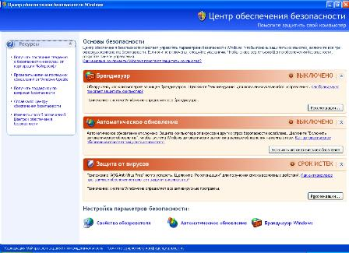
Центр забезпечення безпеки
Windows
Після того як корпорацією Microsoft для операційної систем Windows XP був розроблений пакет оновлень Service Pack 2 (SP2), процес підтримки цієї операційної системи значно спростився. Основними нововведеннями цього пакету є Центр забезпечення безпеки, за допомогою якого користувач може встановити бажаний рівень захисту комп'ютера, а також вбудований засіб блокування спливаючих вікон у браузері Microsoft Internet Explorer.
Центр забезпечення безпеки складається з трьох компонентів: брандмауера, засобу автоматичного оновлення системи та засобу антивірусного захисту. Для доступу до Центру забезпечення безпеки потрібно з меню “Пуск” визвати команду “Панель керування” та вибрати посилання “Центр забезпечення безпеки”.

Slide 18
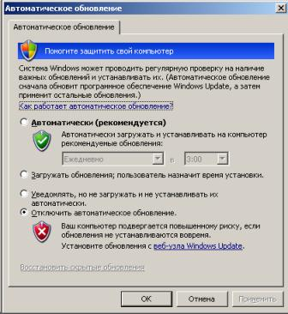
Автоматичне оновлення
Windows
Автоматичне оновлення Windows — це засіб, що демонструє турботу корпорації Microsoft про безпеку користувачів
Завдяки Центру забезпечення безпеки Windows процедури завантаження та встановлення оновлень значно спростилися. Користувачеві треба лише переконатись, що компонент Автоматичне оновлення Windows ввімкнено і за потреби змінити час, коли він виконуватиме перевірку наявності оновлень на сайті Microsoft, їх завантаження та встановлення на комп'ютер. Потрібно лише, щоб комп’ютер у цей час був увімкнений та підключений до Інтернету

Slide 19
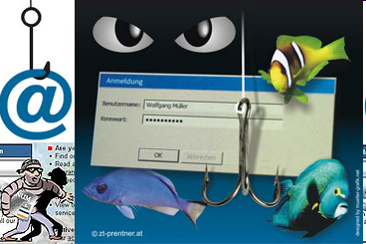
Як захиститися від тих,
хто хоче використати
мою персональну інформацію?
Існують зловмисники, що прагнуть отримати вашу персональну і конфіденційну інформацію та, використовуючи її, завдати вам шкоди
Як саме й навіщо люди здобувають інформацію про мене?
Атаки на чужі комп'ютери здійснюються задля отримання персональної інформації.
Об’єкти - бази даних великих корпорацій, де зберігаються такі відомості, як персональні ідентифікаційні номери, номери банківських рахунків та кредитних карток клієнтів,
та приватні особи, якщо вони передають конфіденційну інформацію через Інтернет без належного захисту.
Мета - від імені іншої людини відкривати рахунки, купувати товари тощо

Slide 20
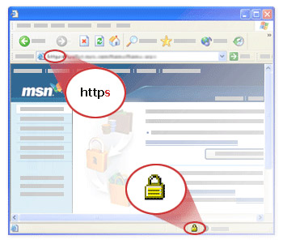
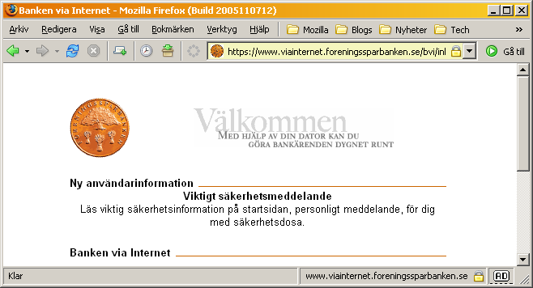
Як уберегти персональну
інформацію від викрадення?
Правила безпеки, яких слід дотримуватися
під час передавання інформації Інтернетом
Ніколи не надсилайте персональну інформацію незнайомим людям.
Ніколи не повідомляйте в Інтернеті свої справжні імена, адреси та будь-яку іншу інформацію.
Не надавайте більше інформації, ніж потрібно.
Робіть пароль довжиною щонайменше вісім символів, комбінуючи букви та числа. Паролем не повинно бути щось очевидне, якісь слова чи дати.
Захищена веб-сторінка
Зверніть увагу на значок замка у правій частині рядка стану браузера та на URL-сторінки, де як протокол зазначений HTTPS.
Значок замка показує, що сайт зашифрований з використанням протоколу SSL . Він підтримується всіма браузерами та застосовується для безпечного передавання інформації

Slide 21
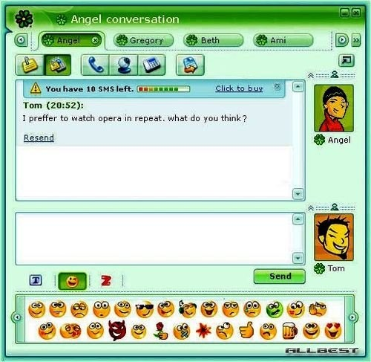
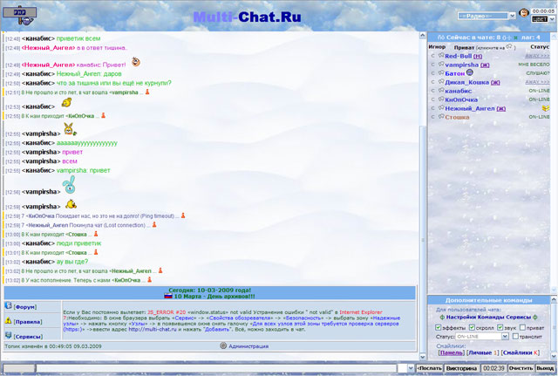
Як захиститися від людей,
які прагнуть завдати мені шкоди?
Коли зловмисник, вкравши ідентифікаційні дані, знімає гроші з чужого рахунку, це дуже неприємно, але значно гірше, коли він отримає персональну інформацію і це стане загрозою безпеці чи життю людини.
Хто і як може завдати мені шкоди?
Існують особи, які через Інтернет знайомляться з молодими людьми, здобувають їхню довіру, випитують особисті дані й призначають зустріч. Тож пам'ятайте, що ваш приятель із чату, який, скажімо, відрекомендувався 15-річним підлітком, що шукає друзів, насправді може виявитися дуже небезпечною людиною.
Саме чати та системи обміну миттєвими повідомленнями ці особи обирають для налагоджування контактів з молодими людьми, оскільки почуваються там безпечно.

Slide 22
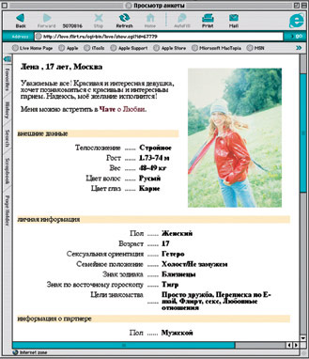
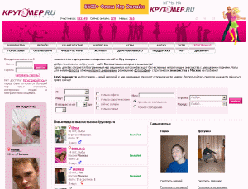
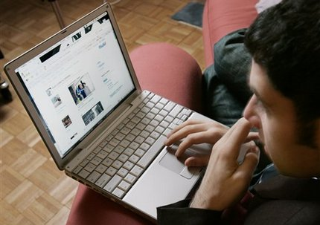
Як убезпечити себе в
Інтернеті?
Завжди звертайтеся до батьків чи учителів з будь-яких питань, пов'язаних із користуванням Інтернетом.
Візьміть за звичку не надавати свою персональну інформацію в кімнатах чату та системах обміну миттєвими повідомленнями.
Ніколи не погоджуйтеся на зустріч із людиною, з якою ви познайомилися через Інтернет.
Не надсилайте своє фото інтернет-знайомим.
Ніколи не давайте незнайомим людям таку інформацію, як повне ім'я, адреса, номер школи, розклад занять або відомості про родину.

Slide 23
Висновки
З початком широкого використання міжнародних мереж передачі даних загального користування темпи росту мережної злочинності зростають в геометричної прогресії. За оцінками експертів Міжнародного центру безпеки Інтернет (CERT) кількість інцидентів пов’язаних з порушенням мережної безпеки зросла в порівнянні з 2000 роком майже у 10 разів.
Основними причинами, що провокують ріст мережної злочинності є недосконалі методи і засоби мережного захисту, а також різні уразливості у програмному забезпеченню елементів, що складають мережну інфраструктуру.
Основними джерелами небезпек для користувачів Інтернету являється діяльність хакерів, вірусів та спамів. Існують засоби, що утруднюють доступ до чужих комп'ютерів – це брандмауери, антивірусне та антиспамове програмне забезпечення. Велике значення також має дотримання користувачами правил безпеки під час роботи в Інтернеті.
Для отримання персональної інформації, небезпечні особи використовують чати, системи обліку миттєвими повідомленнями та сайти знайомств. Дотримання простих правил в спілкуванні через мережу Інтернет, дозволить захистити користувача від недобрих намірів зловмисників.

Slide 24
Використана література
Microsoft. Партнерство в навчанні. "Основи комп'ютерних мереж та Інтернету". Видавнича група BHV. Київ 2006
О.Г. Пасічник, О.В. Пасічник, І.В. Стеценко. Основи веб-дизайну. Видавнича група BHV. Київ 2008.
Медведковский И.Д., Семьянов П.В. Атака на Internet. – 2-е издание. – М: ДМК, 1999.
Вертузаєв М.С., Юрченко О.М. Захист інформації в комп’ютерних системах від несанкціонованого доступу. Навчальний посібник. К.: Видавництво Європейського Університету, 2001.
Ермолаев Е. Атака грубой силой. В жур. Хакер (спец. выпуск), №10,2004.
Використанні гіперпосилання
http://open.ukrtelecom.ua/safety/
http://www.uatur.com/html/oit/html/lesson11.htm
http://www.microsoft.com/Ukraine/AtHome/Security/Children/default.mspx
http://www.microsoft.com/Ukraine/AtHome/Security/Children/kidsafetyfaq.mspx
http://www.yes.net.ua/security.htm
http://www.iptelecom.ua/ukr/support/support_security.html
http://www.protected.kiev.ua/
http://webcollection.narod.ru/banner/fontface.html
http://content-filtering.ru/index/
http://my.ukrweb.info/node/117

